Slide 1
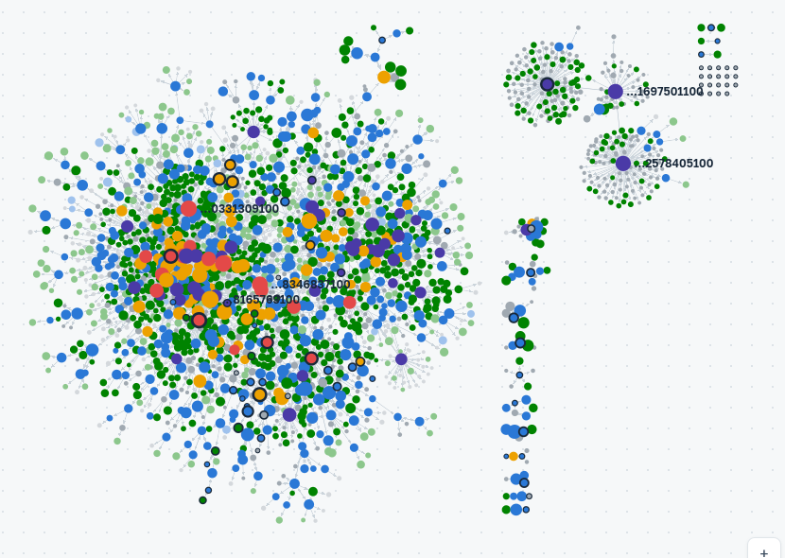
Граф денег
Кого из 2 248 клиентов проверять первым — и почему
Восстановление финансовой структуры по сети внутрибанковских переводов
HackAlem AI, кейс «Граф денег»
Команда A-lN
Notes:
Одной фразой: инструмент за 10 секунд превращает выгрузку переводов от 81 известного участника в очередь проверки из 50 клиентов, у каждого — роль и обоснование с числами.

Slide 2
Задача
AML-аналитику известен только нижний уровень цепочки — нужно восстановить остальное
Правоохранительные органы передали банку 81 клиента, связанного с незаконным оборотом наркотиков.
Кто собирает их деньги, через кого прогоняет и кто распоряжается — сейчас восстанавливается вручную: часы на один узел.
Нужно: роль и обоснование для каждого клиента, кластеры с гипотезами, приоритет проверки и схема сети.
Выводы — гипотезы для проверки, а не утверждение о виновности.
81
2 248
исходных клиентов (seed) из дела
клиентов в графе на 4 колена
3 119
365,9 млн ₸
связей, 4 840 переводов
оборот за июль 2026
Все данные обезличены: только номер клиента, суммы и даты переводов.
2
Notes:
Главный вопрос кейса — «кого из 2 248 клиентов смотреть первым и почему». Всё остальное подчинено ему.

Slide 3
Данные: что видно, а чего нет
Особенности выгрузки учтены в правилах и попадают в обоснование каждого клиента
Обрыв на 4-м колене
Входящие видны частично
Сумма ≠ количество
У 444 клиентов исходящие просто не выгружались. Не называем их «конечными»: роль ставим по похожим клиентам колен 1–3.
Видны только плательщики из выборки — у всех. «Отдал больше, чем получил» — это невидимые входящие, а не аномалия.
Один перевод на 4 млн и сорок по 100 тыс. — разное поведение. Правила учитывают контрагентов, переводы и суммы.
Граф направленный
Обрыв по времени
Порог 5 000 ₸, один банк, июль
Роли и метрики — с учётом направления денег. Кластеризация без направления оговорена явно.
Деньги, пришедшие 30–31 июля, могли уйти в августе — уверенность в роли снижается.
Дробление ниже порога, наличные и другие банки не видны — формируем список запросов данных.
3
Notes:
Организаторы назвали четыре ловушки; пятую — обрыв по времени — мы нашли сами. Все они видны в карточке клиента.

Slide 4
Решение: от выгрузки до очереди проверки
Одна команда uv run moneygraph — около 10 секунд на ноутбуке
1
2
3
4
5
Данные
Метрики
Роли
Кластеры и приоритет
Интерфейс
→
→
→
→
3 parquet-файла, проверка целостности: переводы сходятся с рёбрами
Потоки, контрагенты, время, циклы, маршруты, оценка для 4-го колена
6 правил с порогами: роль, уверенность и обоснование с числами
Louvain с гипотезами; приоритет — 5 прозрачных слагаемых
Экран всей сети, карточка клиента, AI-ассистент, CSV по схеме ТЗ
На выходе: nodes_roles.csv (2 248 строк), clusters.csv, top_nodes.csv + маршруты, циклы, устойчивость сети и список запросов данных
4
Notes:
Ключевой шаг — роли: формальные правила с порогами, без обучаемой модели. Поэтому любую роль можно объяснить за минуту.

Slide 5
Роли: формальные правила, а не чёрный ящик
Правила проверяются сверху вниз, срабатывает первое; в карточке видно правило и числа
Координатор
Собирает от ≥8 и раздаёт ≥20; или платит ≥3 seed; или мост между группами
Консолидатор
funnel account (воронка)
≥4 разных плательщика или ≥2 seed среди плательщиков
Распределитель
fan-out payouts
≥10 получателей, и их втрое больше, чем плательщиков
Транзит
pass-through / money mule layering
Деньги уходят дальше: ≥50% полученного или ≥80% за 2 дня
Конечный получатель
Дальше ушло ≤10%, сумма от 30 тыс ₸ или ≥2 перевода
Периферия
Признаков роли не выявлено
Уверенность в роли: 0,5 на пороге правила, 1,0 при многократном превышении. На экране — словами: сильно, умеренно, слабо.
5
Notes:
Роли — из словаря ТЗ; рядом — названия типологий AML. Цвет точки на схеме — это роль.

Slide 6
Приоритет: кого смотреть первым
Число от 0 до 1 — сумма пяти понятных слагаемых; очередь — все клиенты по убыванию
Пример: №1 в очереди
…8165763100, консолидатор
роль
0,9 × 1,00 × 0,35
0,315
оборот
больше, чем у ~98% клиентов
0,244
центральность
PageRank, посредничество
0,194
связь с seed
1 seed среди плательщиков
0,033
сигналы
3 и больше
0,100
Вес роли: координатор 1,0 — консолидатор 0,9 — распределитель 0,8 — транзит 0,6 — конечный 0,5 — периферия 0,1.
Исходные клиенты × 0,9: они уже известны, инструмент ищет новых.
На экране: место в очереди и уровень — высокий №1–50, средний №51–200, низкий — остальные.
= 0,89 №1 из 2 248, высокий приоритет
Устойчивость: изменение любого веса на ±20% сохраняет ≥85% топ-20 (в среднем 93%).
6
Notes:
Веса экспертные: размеченных ответов нет. Поэтому проверили устойчивость — порядок почти не меняется при изменении весов.

Slide 7
Результаты в цифрах
17 из 20
74%
первых в очереди — новые клиенты, не из исходных 81
оборота от seed отрезает изъятие топ-50; случайные 50 — лишь 5%
72
380
кластера с гипотезой назначения; в 9 — несколько seed
запросов данных: что запросить, по кому и почему
~10 с
468
полный пересчёт одной командой, схема ТЗ проверяется сама
возвратных циклов и 478 устойчивых маршрутов A→B→C
7
Notes:
Самое сильное доказательство, что приоритет находит несущие узлы: изъятие 50 первых отрезает три четверти оборота, изъятие 50 случайных — почти ничего.

Slide 8
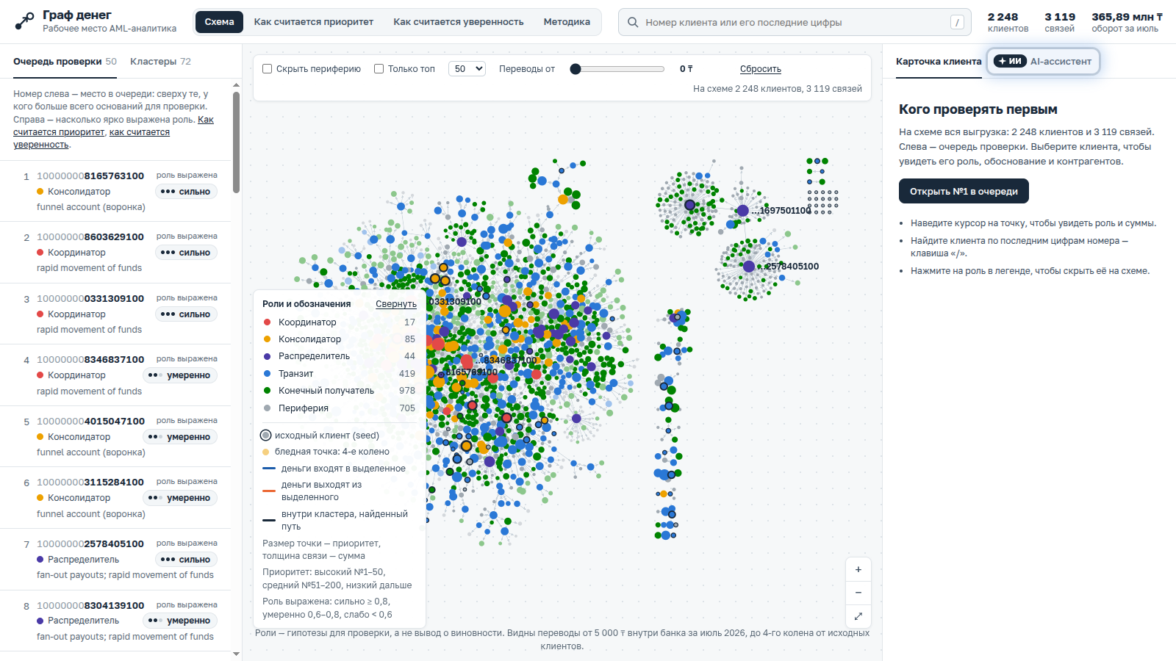
Экран аналитика: вся сеть сразу
Один HTML-файл, работает без интернета: 2 248 клиентов и 3 119 связей, цвет — роль
1
Очередь проверки
Место в очереди и насколько ярко выражена роль. Наведение подсвечивает клиента на схеме.
2
Вся сеть
Размер точки — приоритет, толщина связи — сумма, кольцо — seed, бледная точка — 4-е колено.
3
Карточка и AI-ассистент
Роль, обоснование, потоки, контрагенты с датами; вопросы на обычном языке.
Поиск по последним цифрам номера, фильтры по ролям, сумме и топ-N, страницы «Как считается приоритет» и «Как считается уверенность».
8
Notes:
Показываем живьём: uv run moneygraph serve, открыть 127.0.0.1:8765. Жюри называет номер — вводим последние цифры, клиент выделяется на схеме.

Slide 9
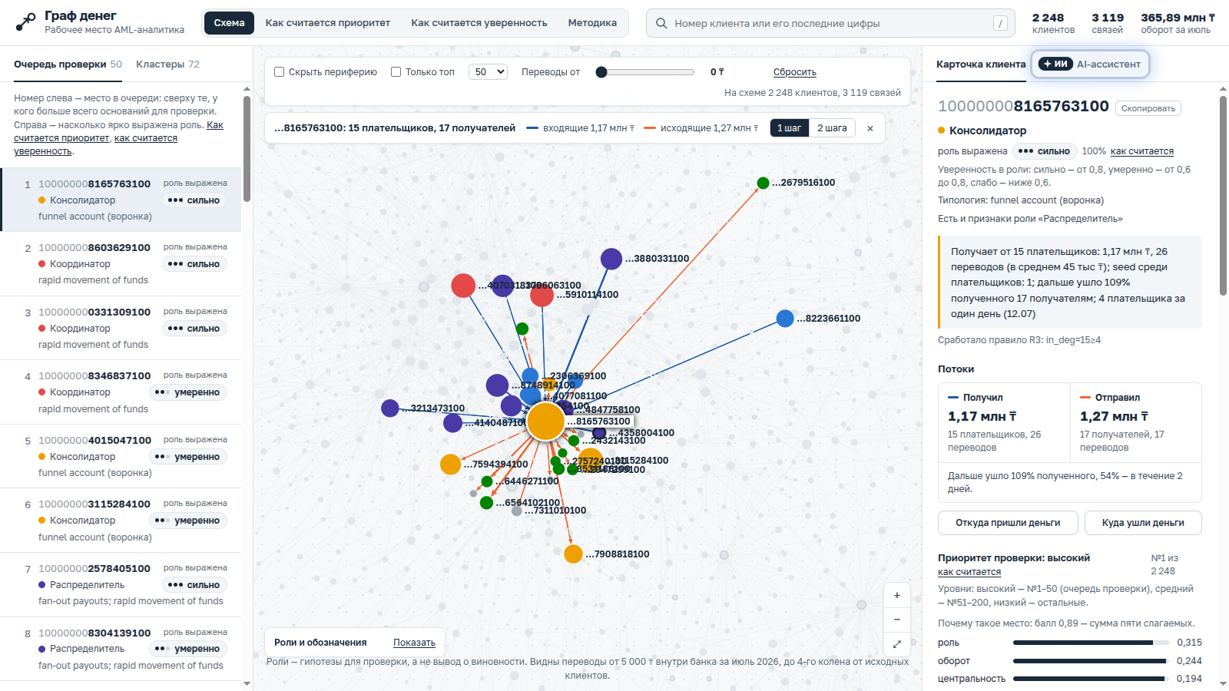
Кейс 1. №1 в очереди — точка сбора
…8165763100, консолидатор (funnel account), роль выражена сильно
Получает от 15 плательщиков 1,17 млн ₸ за 26 переводов; 4 из них заплатили в один день, 12 июля.
Почти всё уходит дальше: 109% полученного, 54% — в течение 2 дней. Значит, есть поступления вне выборки.
«Откуда пришли деньги»: 79 клиентов за 4 шага, среди них 6 seed.
Синие связи — входящие, оранжевые — исходящие; остальная сеть приглушена.
9
Notes:
Кнопки «Откуда пришли деньги» и «Куда ушли деньги» подсвечивают цепочки на 4 шага — так видно, что к этой точке сходятся деньги нескольких известных участников.

Slide 10
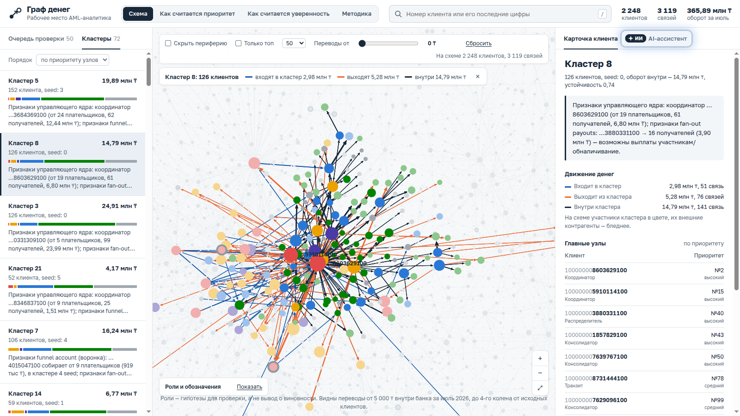
Кейс 2. Кластер 8 — скрытый узел раздачи
126 клиентов, ни одного seed: эту часть сети без инструмента не видно
Хаб …8603629100 собрал 1,82 млн ₸ от 19 плательщиков и раздал 4,99 млн ₸ 61 получателю; всё ушло дальше за 2 дня.
Петля: хаб → …1857829100 → …3880331100 → снова хаб — признак многослойного прогона.
В кластер входит 2,98 млн ₸, выходит 5,28 млн ₸, внутри — 14,79 млн ₸.
Гипотеза: точка выплат участникам или обналичивания.
10
Notes:
Синие связи — деньги входят в кластер, оранжевые — выходят, тёмные — движутся внутри. Кластер находится в 2–4 шагах от известных участников.

Slide 11
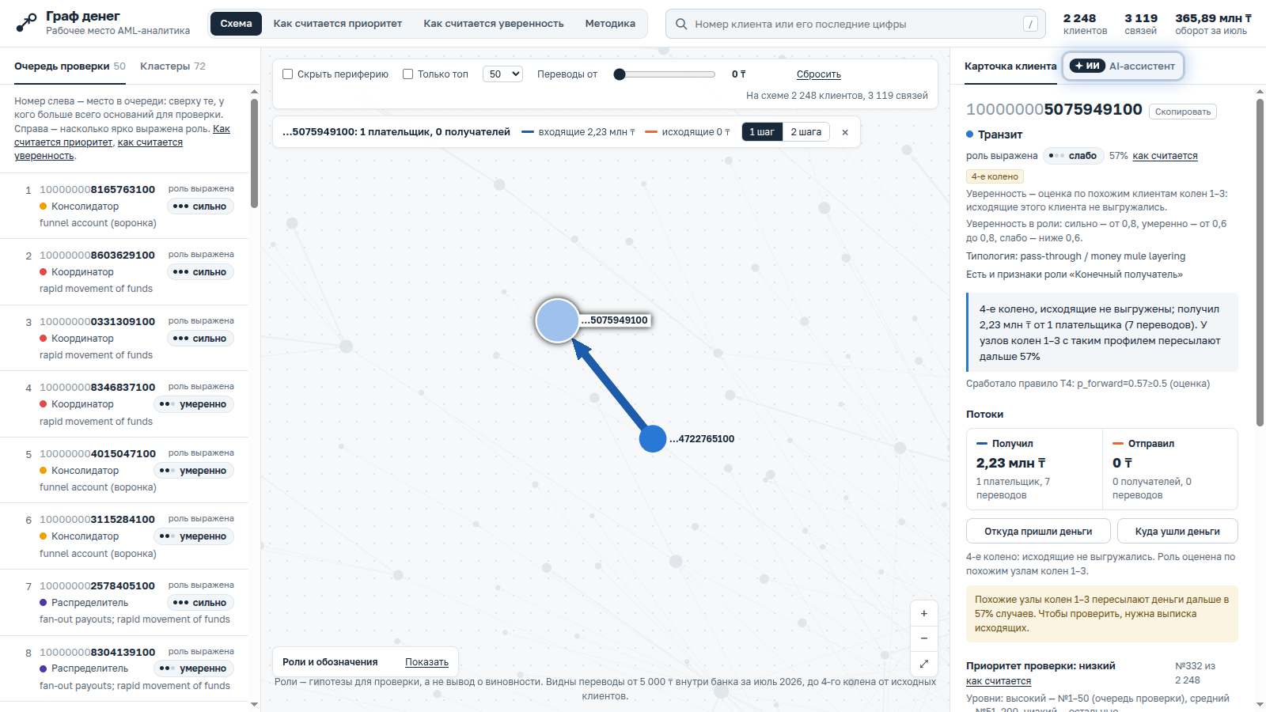
Кейс 3. 4-е колено — ловушка обрыва
…5075949100 получил 2,23 млн ₸, исходящих в данных нет
Наивный вывод «деньги осели» неверен: исходящие 4-го колена просто не выгружались.
Смотрим на похожих клиентов колен 1–3: с таким профилем 57% пересылают деньги дальше.
Роль — вероятный транзит, уверенность слабая, приоритет низкий (№332).
Клиент попадает в список запросов: выписка исходящих за июль–август.
11
Notes:
Проверили оценку честно: бэктест «колена 1–2 → колено 3» даёт AUC 0,58 — сигнал слабый, поэтому уверенность умеренная и нужен запрос выписки.

Slide 12
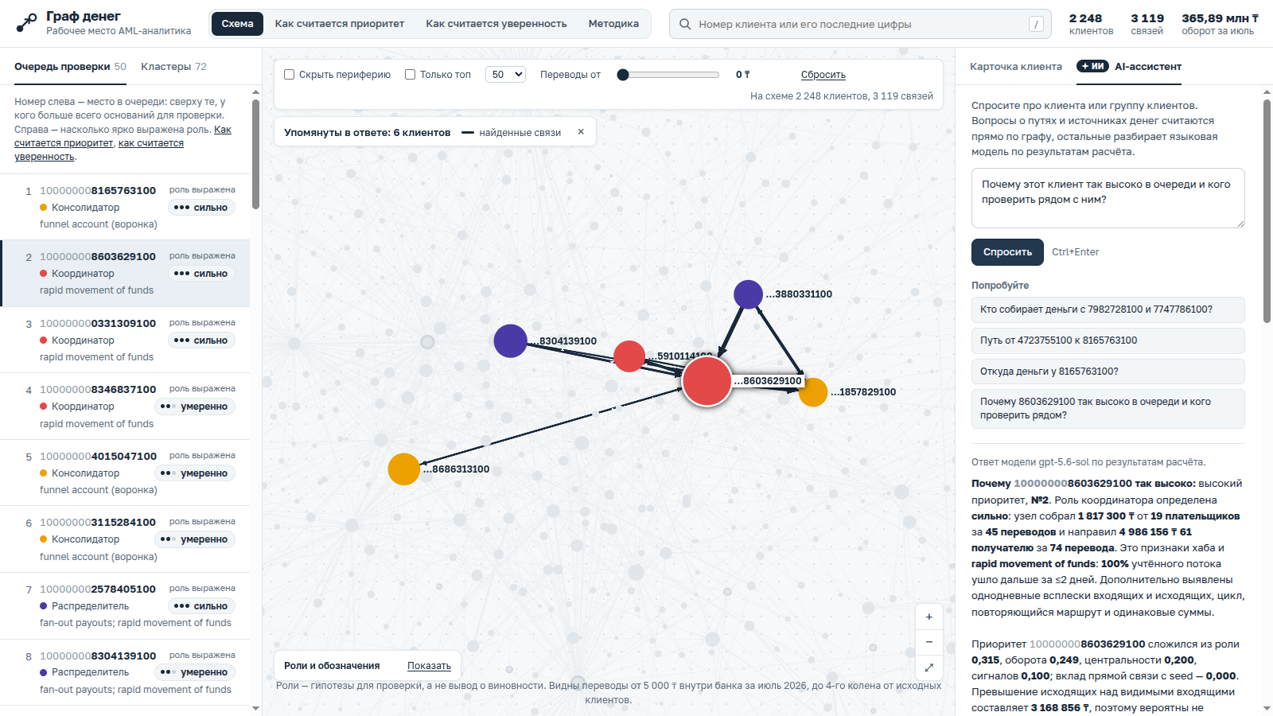
AI-ассистент: вопрос словами — ответ по графу
Отвечает только по результатам расчёта, со ссылками на конкретных клиентов
Языковая модель (OpenAI) вызывает инструменты над результатами расчёта: карточка, контрагенты, топ по ролям, кластер, пути, общие получатели.
Каждое утверждение — с номером клиента и числами; формулировки — гипотезы.
Упомянутые клиенты сразу подсвечиваются на схеме.
Пути, источники денег и общие получатели считаются прямо в браузере, без сети.
12
Notes:
Пример вопроса: «Почему этот клиент так высоко в очереди и кого проверить рядом?». Провайдер модели отделён — можно подключить другую.

Slide 13
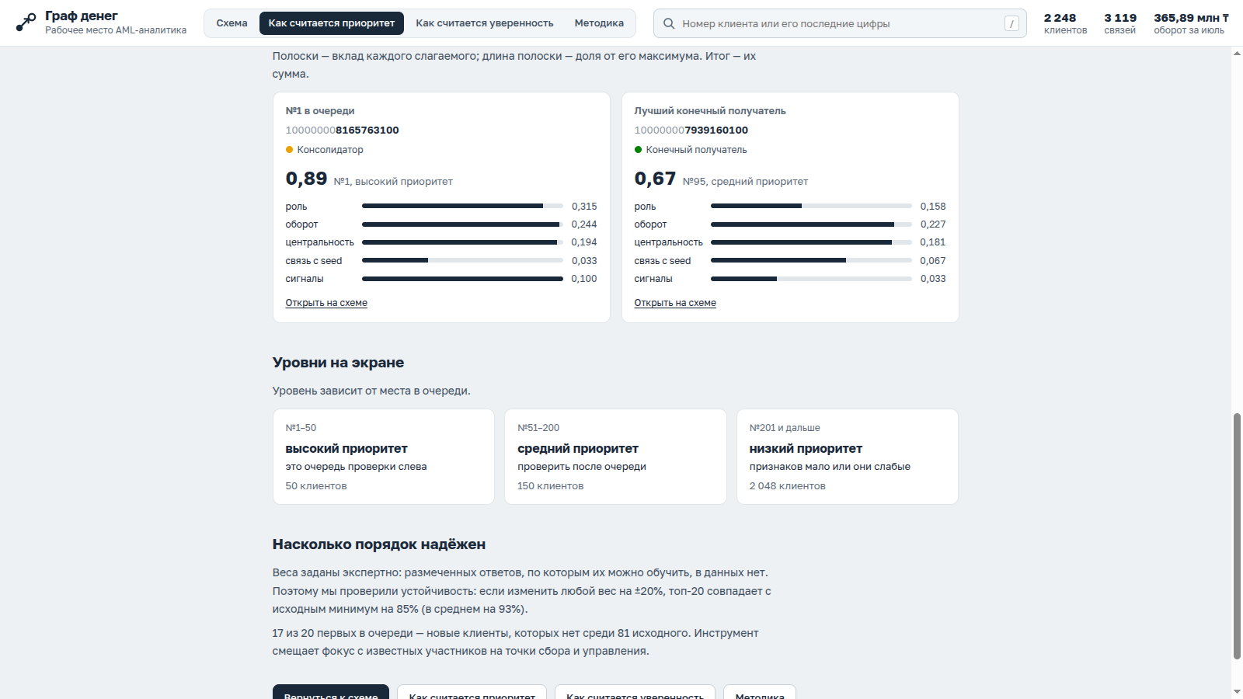
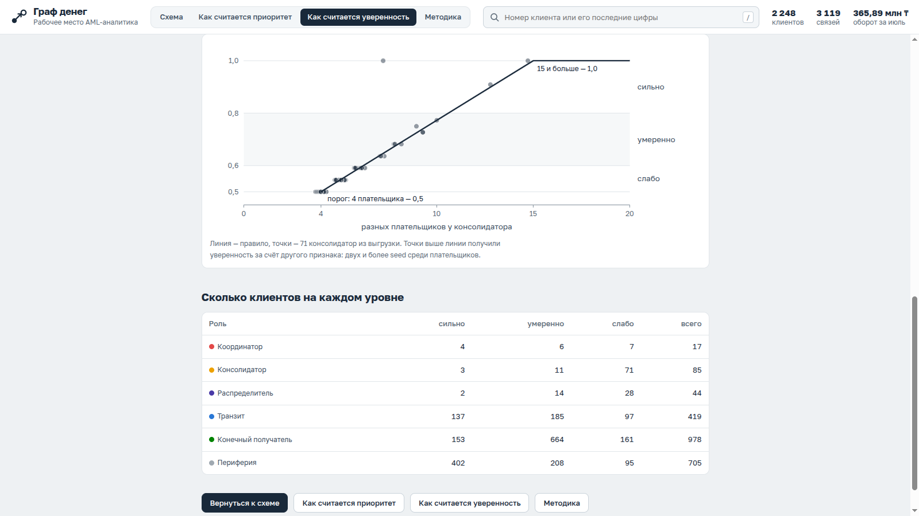
Объяснимость: каждое число можно разобрать
Отдельные страницы в приложении; пороги и веса берутся из того же файла настроек, что и расчёт
Как считается приоритет: вклад пяти слагаемых на живых примерах
Как считается уверенность: правило для каждой роли и график по консолидаторам
В карточке любого клиента — сработавшее правило с числами и ссылки «как считается».
13
Notes:
Жюри называет три номера — для каждого за минуту показываем правило, числа и разложение приоритета.

Slide 14
Архитектура и воспроизводимость
Лёгкий проект: нужен только uv — он сам ставит Python 3.12 и пакеты
data/*.parquet
Конвейер moneygraph
out/
Браузер
2 248 клиентов, 3 119 связей, 4 840 переводов
→
Python: pandas, networkx, igraph. Роли, кластеры, приоритет, проверка схемы ТЗ
→
3 CSV по схеме ТЗ, graph.json, viewer.html, доп. выгрузки
→
Экран офлайн, двойной клик по viewer.html
Установка одной командой: ./install.sh (Linux, macOS); инструкция для любой ОС — INSTALL.md.
Детерминированно: повторный прогон с чистой машины даёт те же CSV байт в байт.
7 автотестов: схема ТЗ, обоснования с числами, 4-е колено, нет захардкоженных номеров.
moneygraph serve (необязательно)
Тот же экран + /api/ask: AI-ассистент через OpenAI, ключ хранится только в .env
14
Notes:
Бэкенд — пакетный Python-конвейер, фронтенд — один статический HTML с данными внутри. Сервер нужен только для языковой модели.

Slide 15
Ограничения и что дальше
Ограничения данных и метода
Масштабирование до ~1 млн клиентов
Только внутрибанковские переводы от 5 000 ₸ за июль: наличные, другие банки и август не видны.
Входящие видны частично, исходящие обрезаны на 4-м колене; оценка для 4-го колена — слабый сигнал (AUC 0,58).
Пороги и веса экспертные: размеченных ролей нет, качество — в обоснованности, проверена устойчивость.
Все выводы — гипотезы для проверки аналитиком.
Признаки — в DuckDB или Polars: суммы, степени и время считаются колоночными запросами.
Графовые алгоритмы — igraph или graph-tool, приближённое посредничество, Leiden вместо Louvain.
Инкрементальный пересчёт затронутых компонент; пороги в перцентилях.
Экран получает окрестность клиента с сервера; ассистент работает через индексы базы.
Следующий шаг для аналитика
data_requests.csv — 380 запросов, чтобы подтвердить или снять гипотезы: выписки исходящих по 4-му колену, входящие из-за пределов выборки, операции за август, наличные по seed без переводов.
15
Notes:
Следующий шаг для аналитика — data_requests.csv: 380 запросов, что и по кому запросить, чтобы подтвердить или снять гипотезы.

Slide 16
Итог
Очередь из 50 клиентов
Запуск
каждый с ролью, уверенностью и обоснованием с числами; 17 из 20 первых — новые
./install.sh
установка и пересчёт
uv run moneygraph serve
экран и AI-ассистент на 127.0.0.1:8765
out/viewer.html
экран без сервера и интернета
Ловушки данных учтены
4-е колено, неполные входящие, конец периода — прямо в правилах и карточке
Экран, который отвечает на вопросы
вся сеть, карточка, объяснения и AI-ассистент — в одном файле
Воспроизводимо за 10 секунд
одна команда, автотесты, одинаковый результат на любой машине
Роли — гипотезы для проверки, а не вывод о виновности.
16
Notes:
Спасибо. Готовы показать любого клиента, которого назовёт жюри.

